Slide 1
Estimación del estado hídrico de una planta y gestión automática del riego

Slide 2
Índice
Sensores instalados
Sensores ZIM
Dendómetros
Modelado
Mínimos cuadrados con sensores ZIM

Slide 3
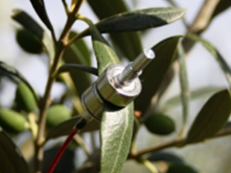
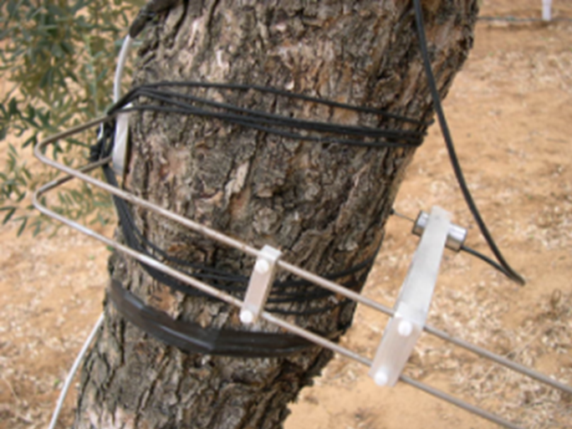
Sensores instalados
Sensor ZIM
Dendómetro
Notes:
Dendómetro: mide la variación del diámetro del tronco. Orden de micras entre día y noche
Sensor ZIM: mide la turgencia de la hoja.
Hasta ahora se han analizado las curvas de ambos sensores manualmente. Se pretende hacer una Inteligencia Artificial que permita analizarlas de forma automática y, si es posible, regule el riego.

Slide 4
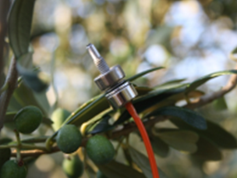
Sensores ZIM
Ventajas:
Sensor más barato y fácil de instalar
Estado hídrico “fácilmente visualizable” para el agricultor
Desventajas:
El estado de una hoja no siempre es representativo del árbol entero

Slide 5
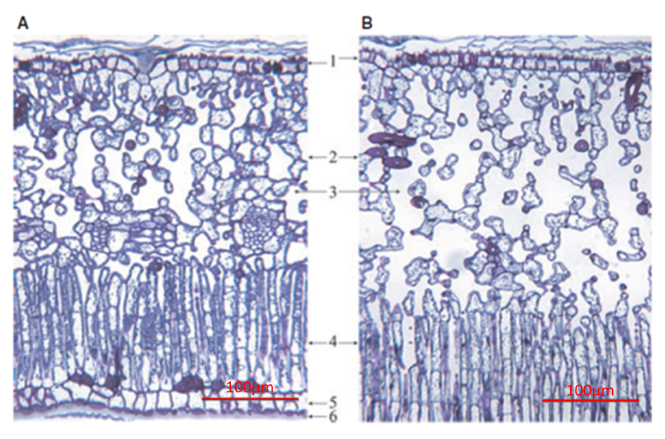
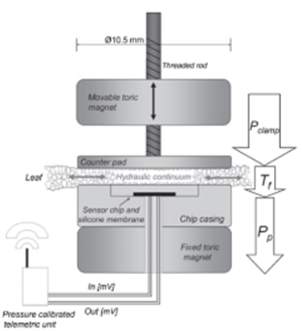
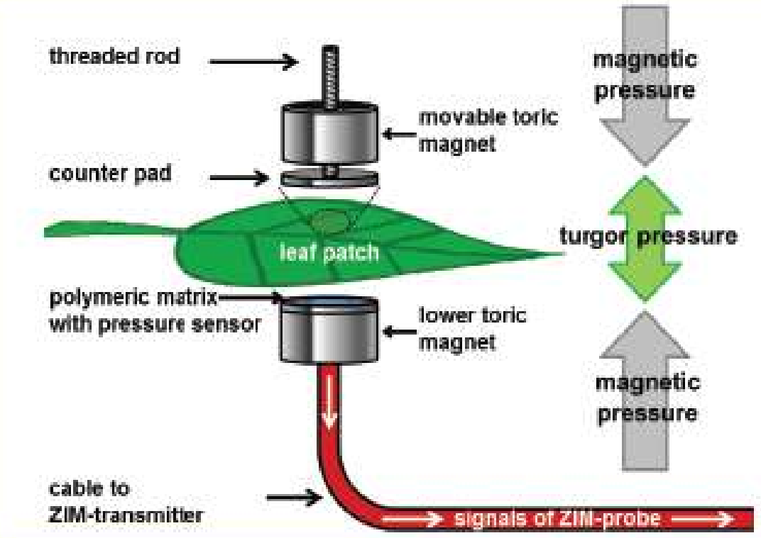
Principio de funcionamiento (sensores ZIM)
Hoja de olivo vista al microscopio
A: Con riego abundante
B: En secano, con estrés hídrico severo
Esquemas de un sensor ZIM instalado en una hoja
Notes:
El sensor ZIM utiliza un sensor de presión atrapado junto a la hoja entre dos imanes. De esta forma, una hoja menos turgente hará que los imanes se encuentren más cerca, aumentando la medida de presión. El valor numérico depende de la calibración del sensor, pero su variación temporal es independiente.
En una hoja menos regada las células que la componen disminuyen de tamaño, lo que provoca la aparición de un espacio intercelular mayor. Este espacio se encuentra lleno de aire y vapor de agua, lo que hace que contribuya menos a la turgencia de la hoja, obteniendo así una relación turgencia-estado hídrico.

Slide 6
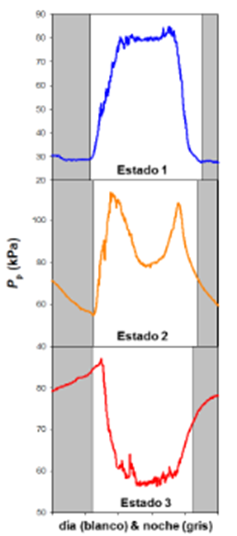
Estrés hídrico según sensores ZIM
Mide el estado de la planta en base a un valor numérico (entero entre 1 y 3):
Estado 1: Estrés hídrico leve. La planta está “bien regada” o sobre regada. Estado óptimo durante la floración y algunas etapas de formación del fruto.
Estado 2: Estrés hídrico moderado. Estado óptimo en algunos momentos del ciclo de vida de la planta.
Estado 3: Estrés hídrico severo. Estado a evitar siempre, ya que perjudica a la planta.
La lectura de los sensores es menos precisa en los estados 2 y 3, debido a las cámaras de aire en el espacio intercelular.
Notes:
Debe tenerse en cuenta que un valor más alto en la lectura indica menor turgencia.
En condiciones normales, la hoja se hidrata por la noche, con los poros cerrados. Durante el día pierde turgencia al amanecer hasta alcanzar un valor de equilibrio y luego se recupera al atardecer, al recibir menos luz y calor.
Con estrés moderado, la hoja cierra los poros en las horas de más calor para minimizar pérdidas, rehidratándose hasta un cierto punto antes de volver a abrirlos.
Con estrés severo, la hoja mantiene los poros cerrados durante todo el día, volviendo a abrirlos durante la noche, lo que invierte la curva.

Slide 7
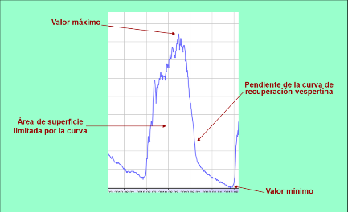
Estrés hídrico según sensores ZIM
Se han sugerido algunos indicadores de estrés hídrico a considerar, representativos de la forma de la curva:
Notes:
Se han propuesto cuatro indicadores del nivel de estrés hídrico, además de la forma de la curva. Con el fin de normalizar, se ha optado por tomar la diferencia entre el valor máximo y el inicial de cada día, y el área de la curva con signo con este mismo instante de referencia, dividida por el valor máximo o sin dividir. Se ha omitido por el momento el cálculo de la pendiente de la curva de recuperación, ya que resulta más complicada de obtener en algunos casos.

Slide 8
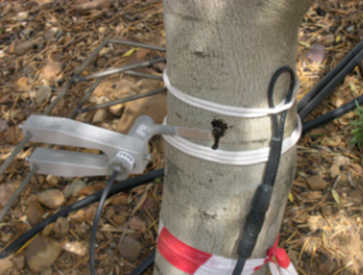
Dendómetros
Ventajas:
Relación directa con el estado de la planta completa
Desventajas:
Más caros
Relación no lineal fuertemente dependiente de la especie

Slide 9
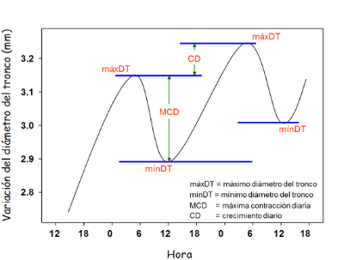
Estrés hídrico según dendómetros
Se han sugerido algunos indicadores de estrés hídrico, aunque la relación con el estrés hídrico no es lineal:

Slide 10
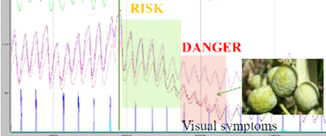
Estrés hídrico según dendómetros
Suele considerarse en su lugar la evolución de la lectura a lo largo del tiempo:

Slide 11
Modelado
Se pretende buscar una forma de aproximar el nivel de estrés hídrico a partir de los datos disponibles: Sensores ZIM y dendómetros de cada parcela, precipitaciones, evapotranspiración, riego de cada parcela y estados calculados a mano de 6 ZIMs y 6 dendómetros.
Se ha decidido empezar por utilizar los datos de sensores ZIM por ser más baratos y fáciles de instalar, y si la aproximación es buena podría permitir prescindir de los dendómetros.

Slide 12
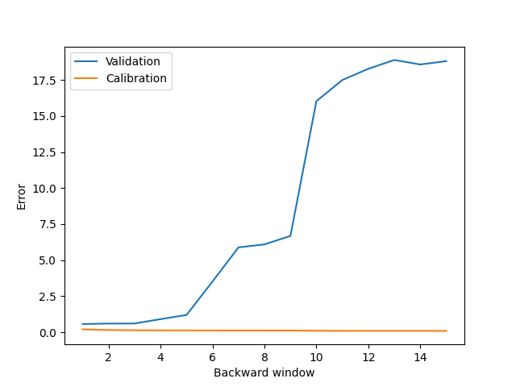
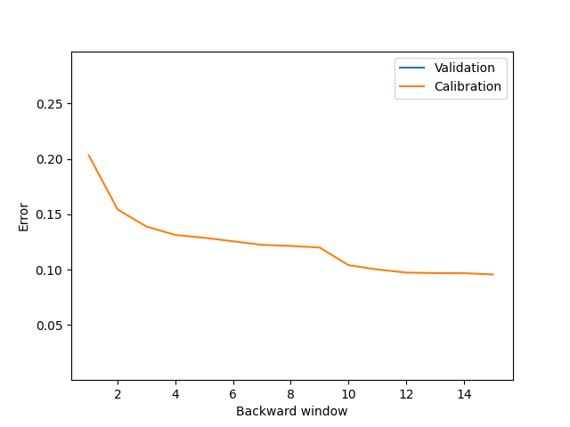
Mínimos cuadrados con sensores ZIM
Empleando datos de área y máximo con una ventana deslizante:
Notes:
En un primer momento se han empleado datos insuficientes y poco repartidos a lo largo del año

Slide 13
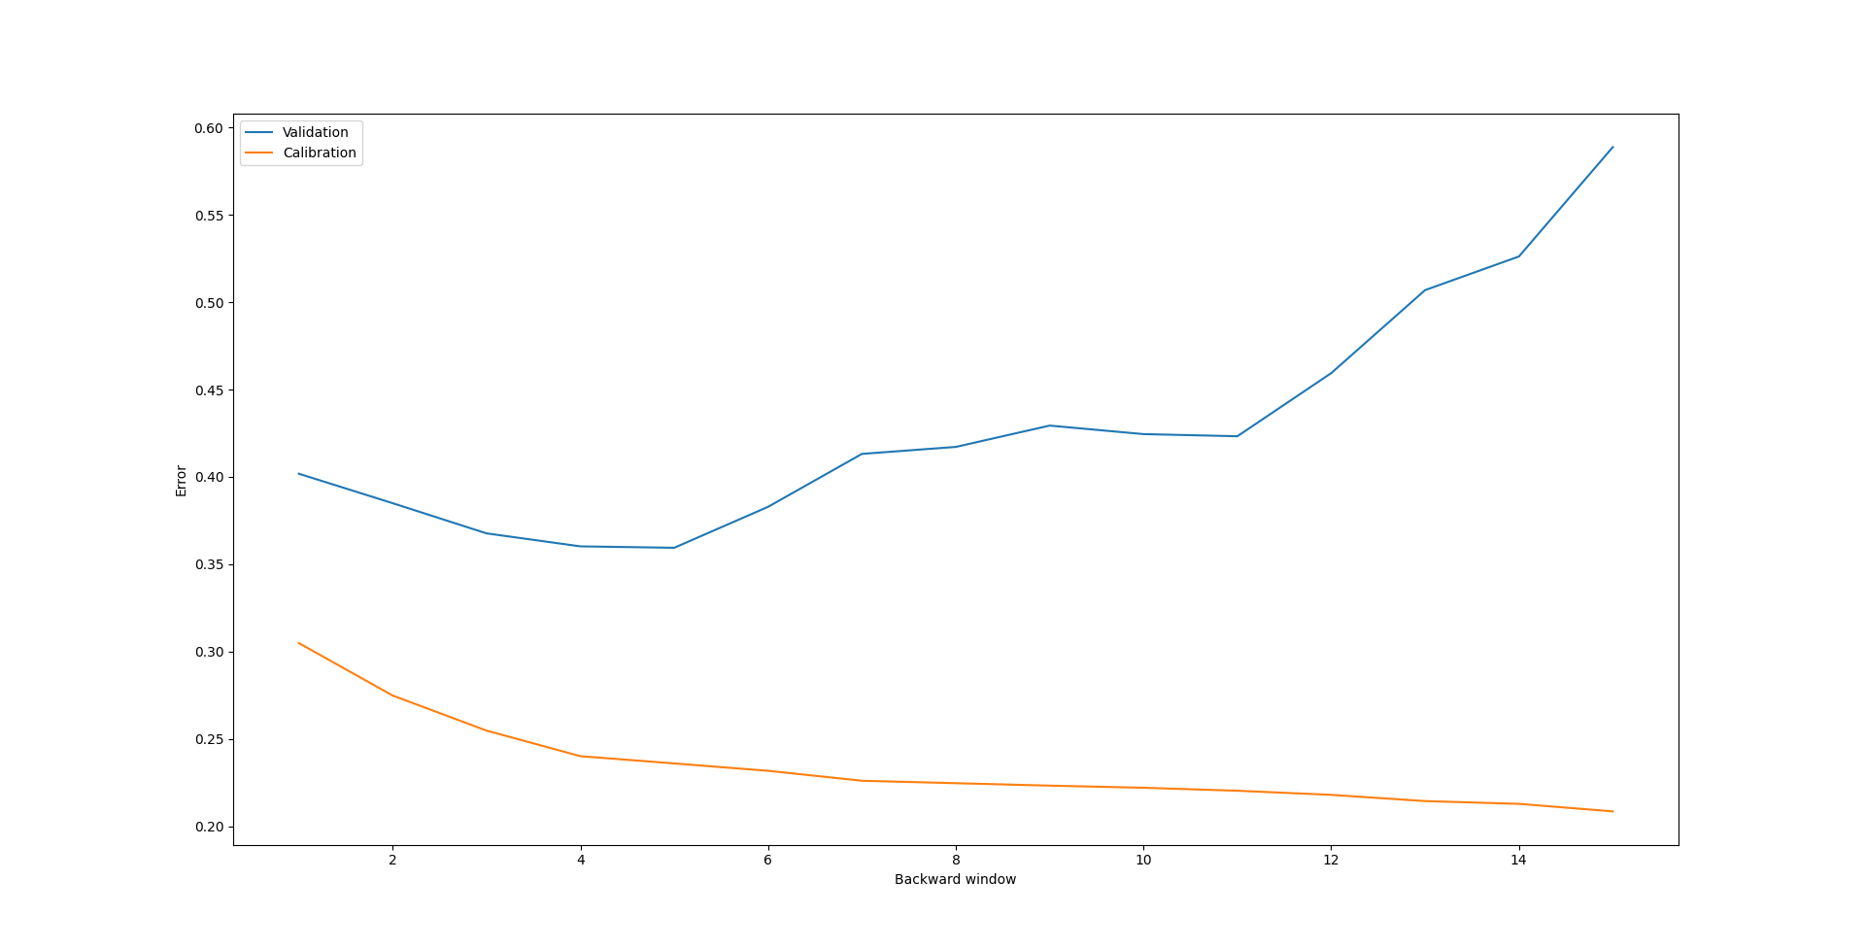
Mínimos cuadrados con sensores ZIM
Escogiendo mejor los datos de calibración:
Notes:
Se ha mejorado el algoritmo para poder emplear datos repartidos en el tiempo. Conviene probar a añadir otros parámetros, como la ETo

Slide 14
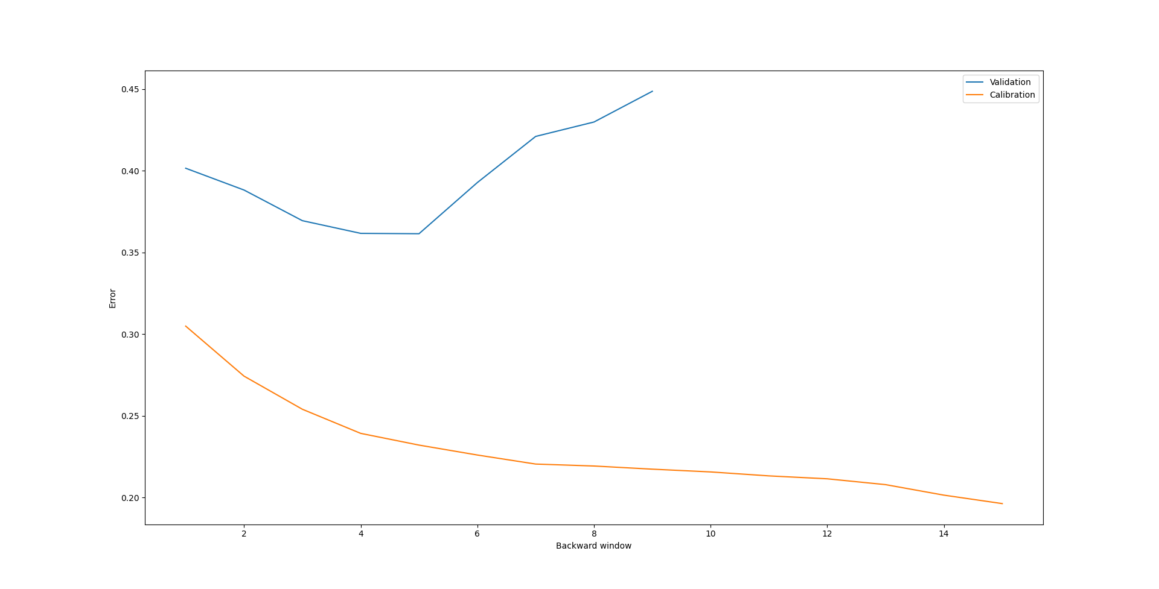
Mínimos cuadrados con sensores ZIM
Añadiendo la evapotranspiración, el resultado no mejora visiblemente:
 | Area, Max, ETo |  | Area, Max
bw | validation error | calibration error | validation error | calibration error
1 | 0.401482548 | 0.304845208 | 0.401790909 | 0.304850038
2 | 0.388143277 | 0.274231189 | 0.384918859 | 0.274805479
3 | 0.369387901 | 0.253960857 | 0.367641494 | 0.25472193
4 | 0.361627805 | 0.239199467 | 0.360203254 | 0.240079588
5 | 0.361399082 | 0.232018711 | 0.359391095 | 0.235921844
6 | 0.392714627 | 0.225949723 | 0.382847001 | 0.231711302
7 | 0.420957337 | 0.220413488 | 0.413151627 | 0.226004843
8 | 0.429778407 | 0.219213694 | 0.417137634 | 0.224615952
9 | 0.448580619 | 0.217283688 | 0.429345855 | 0.223217425
Notes:
Se está trabajando en un script que añada y elimine parámetros para comparar su efecto y los almacene en una tabla

